Slide 1

8.6
LE COLLECTIF
Catalogue React connecté à une API Express et à Supabase
React • Express • Supabase
Notes:
Présenter le projet comme un catalogue fictif réalisé pour le sujet Ta petite entreprise.
Préciser que le site comporte une page client et un espace gérant connecté aux mêmes données.

Slide 2

02
Le projet
Deux usages, une seule collection
Le client consulte les références, cherche une bière et filtre par catégorie.
Le gérant ajoute, modifie, rend indisponible ou supprime une référence.
Supabase conserve les changements après actualisation de la page.
8.6 · LE COLLECTIF
2
Notes:
Montrer que le projet répond à un besoin client et à un besoin de gestion.
Insister sur le fait que les données affichées viennent de Supabase et ne sont pas écrites directement dans React.

Slide 3
03
Architecture technique
Le navigateur ne communique jamais directement avec la base
REACT
EXPRESS
SUPABASE
JSON
supabase-js
Interface client
Formulaire gérant
fetch()
Routes HTTP
Validation
Clé privée
Table bieres
Persistance
Sécurité RLS
La clé Supabase reste dans les variables privées du projet Vercel de l’API.
8.6 · LE COLLECTIF
3
Notes:
Expliquer le parcours complet de gauche à droite.
React envoie une requête JSON à Express. Express valide puis utilise sa clé privée pour interroger Supabase.

Slide 4
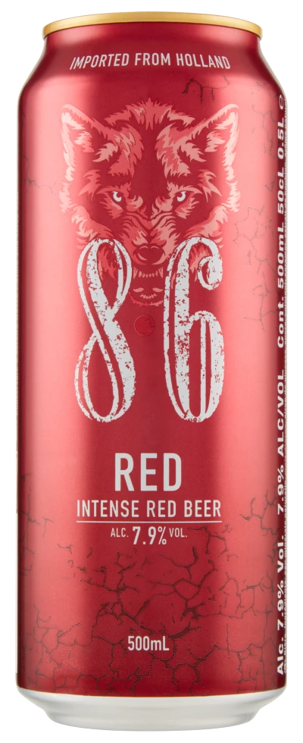
04
La table Supabase
Six colonnes, dont le booléen demandé
Colonne | Type | Rôle
id | uuid | Identifiant unique
nom | text | Nom affiché dans le catalogue
prix | numeric(6,2) | Prix fictif
categorie | text | Original, Gold ou Red
image_url | text | Chemin de l’image
disponible | boolean | Grise une référence indisponible
8.6 · LE COLLECTIF
4
Notes:
Présenter rapidement les six colonnes.
Mettre l’accent sur disponible, car il s’agit du booléen demandé dans le sujet.
RLS bloque l’accès direct depuis le navigateur. Le serveur utilise la clé service_role.

Slide 5
05
L’API Express
L’ API sert d’intermédiaire entre le site React et la base de données Supabase
Quatre routes pour gérer les références (opération CRUD)
GET
/bieres
Lire et recuperer pour afficher le catalogue
200
POST
/bieres
Ajouter une référence
201
PUT
/bieres/:id
Modifier une référence
200 / 404
DELETE
/bieres/:id
Supprimer une référence
204
Validation avant Supabase
Vérifie les données côté serveur avant de les envoyer à la BDD
8.6 · LE COLLECTIF
5
Notes:
Associer chaque méthode HTTP à une action CRUD.
Préciser que validateBiere refuse les données invalides avec le code 400 avant tout appel à Supabase.

Slide 6
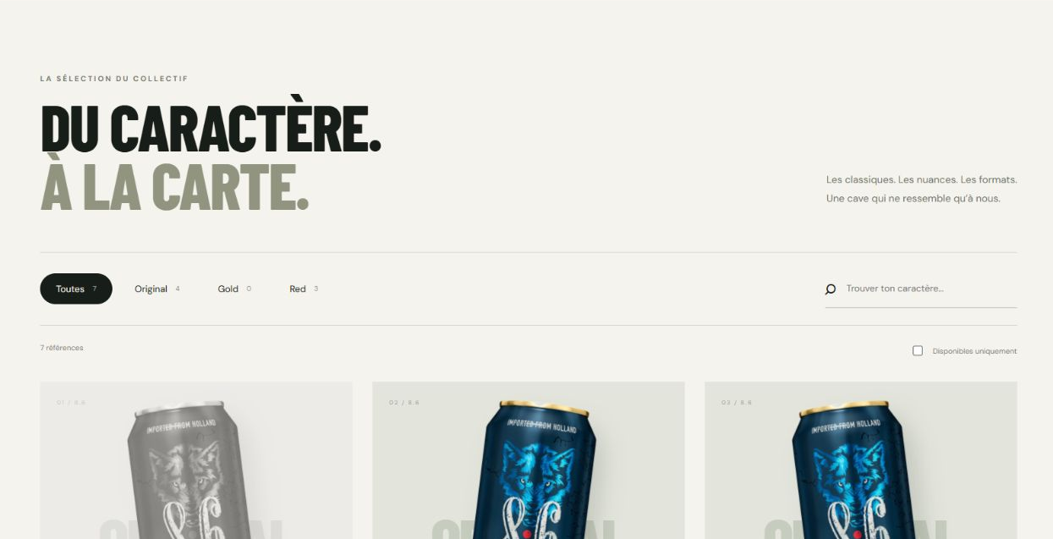
06
Le frontend React
Le catalogue affiche les données reçues par fetch
App.jsx
GET /bieres au chargement
État partagé de la collection
Catalogue.jsx
map pour les cartes
filter et useMemo pour la recherche
api.js
Centralise tous les appels vers Vercel
8.6 · LE COLLECTIF
6
Notes:
Montrer la capture du catalogue et nommer les trois fichiers principaux.
Expliquer que React réaffiche automatiquement les cartes après setBieres.

Slide 7
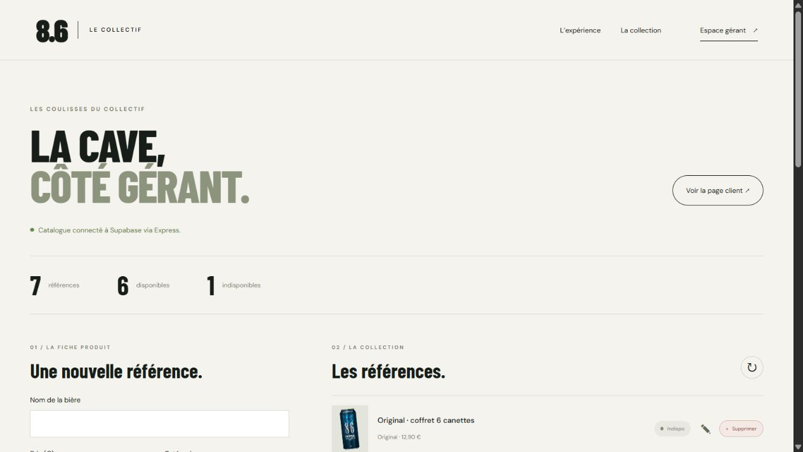
07
L’espace gérant
Le formulaire pilote les quatre opérations CRUD
Ajouter
POST
Modifier
PUT
Disponibilité
PUT
Supprimer
DELETE
useState contrôle chaque champ du formulaire. Après la réponse de l’API, setItems met immédiatement la liste à jour.
8.6 · LE COLLECTIF
7
Notes:
Faire la démonstration depuis cette page.
Ajouter une référence, modifier sa disponibilité puis la supprimer.
Actualiser la page pour prouver que Supabase a conservé les changements.

Slide 8
08
Sécurité et déploiement
Deux projets Vercel, une base Supabase
FRONTEND
API EXPRESS
SUPABASE
lesiteilesttropbienwola
Vite construit dist/
mon-api-weld
Variables privées Supabase
Table bieres
RLS et service_role
Aucune clé Supabase dans React.
La clé secrète existe uniquement dans les variables Vercel de l’API.
CORS autorise le frontend à appeler le backend sur un autre domaine.
8.6 · LE COLLECTIF
8
Notes:
Expliquer pourquoi le frontend et l’API utilisent deux projets Vercel séparés.
La séparation protège la clé et permet à Express de valider toutes les modifications.

